Slide 1
Difficultés d’intégration scolaire ou professionnelle: quand peut-on parler de discrimination?
9 février 2019 Véronique Ghesquière

Slide 2
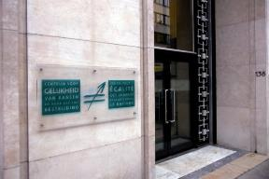
UNIA, Centre interfédéral pour l’égalité des chances
Institution publique indépendante créée en 1993
Chargé de traiter les situation de discrimination sur base (notamment)du handicap depuis 2003
Mécanisme indépendant chargé du suivi de la Convention des Nations Unies relative aux droits des personnes handicapées (art.33.2) depuis 2011
Centre interfédéral depuis 2013
Unia depuis 2016
Accrédité en 2018 comme Institution Nationale des Droits de l’Homme (statut B) pour la Belgique

Slide 3
La Commission d’accompagnement d’Unia
23 membres
Composition:
- conseils d’avis, associations de personnes handicapées
- académiques, experts
- partenaires sociaux
Présidée par un représentant du Conseil Supérieur National des personnes handicapées
Mission: accompagner la mission d’Unia en tant que mécanisme de suivi de l’application de la Convention ONU

Slide 4
UNIA, 3 métiers
Traiter les signalements individuels
Informations, conseils, conciliations, actions en justice
En 2017, 6602 signalements, 2017 dossiers dont 516 handicap
Informer, former et sensibiliser
Personnes en situation de handicap, les familles, les organisations
Inspecteurs scolaires, chefs d’établissement, CPMS, syndicats…
Surveillance de la conformité des textes légaux, des pratiques et des politiques en place ou en projet -> Avis et recommandations
Ex: Recommandation « soins médicaux à l’école » →Circulaire n° 4888 du 20/06/2014 « Soins et prises de médicaments pour les élèves accueillis en enseignement ordinaire et en enseignement spécialisé » -> « Protocole d’accord concernant la coopération entre les personnes issues de l’environnement du patient et les professionnels de la santé » (21/12/2017)

Slide 5
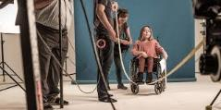
Promotion

Slide 6
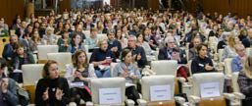
Interventions, sensibilisations
En 2017
2193 personnes touchées
18% des interventions Unia
Notes:
En octobre 2018: cours CUP aux magistrats discrimination sur base du handicap + cours à l'universités de Mons + cours au disability managers ou orthopédagogie (Mons , Odysée)

Slide 7
Cadre légal en matière de lutte contre les discriminations
Convention des Nations Unies relative aux droits des personnes handicapées
Directive européenne 2000/78 portant création d’un cadre général en faveur de l’égalité de traitement en matière d’emploi et de travail
Loi fédérale du 10 mai 2007 tendant à lutter contre certaines formes de discrimination
Décrets, ordonnances régionales et communautaires tendant à lutter contre certaines formes de discrimination
Ex: Décret de la Communauté française du 12/12/2008 relatif à la lutte contre certaines formes de discrimination

Slide 8
Législation relative à la lutte contre certaines formes de discrimination Philosophie
Faire cesser les comportements discriminatoires volontaires ou involontaires.
Prévenir le plus grand nombre de comportements discriminatoires.

Slide 9
Discriminé?
être traité différemment - de manière moins favorable – qu’une autre personne
dans une situation comparable,
en raison d’un des critères protégés (par exemple le handicap)
et que cela ne se justifie pas de manière objective et raisonnable

Slide 10
Distinction Discrimination
On peut PARFOIS faire des distinctions
(pour des motifs justifiés tels que
hygiène, sécurité, nécessaires aptitudes pour un emploi, etc.)
Mais
On ne peut JAMAIS discriminer

Slide 11
Législation relative à la lutte contre certaines formes de discrimination
Interdiction de discriminer, notamment sur le critère du handicap
Comportements interdits:
Discrimination directe
Discrimination indirecte
mais aussi discrimination par association (< jurisprudence)
3.Harcèlement
4.Injonction de discriminer
5.Incitation à la haine, au mépris, à la discrimination
6. Refus d’aménagement raisonnable en faveur d’une personne handicapée

Slide 12
Champ d’application de la législation antidiscrimination
Biens et services accessibles au public
Logement, assurances, horeca, services publics, services privés…
Domaine de l’emploi et de la formation
Secteur public/privé/rémunéré/bénévole/indépendant
Sélection/Relations de travail/Promotion/Licenciement
Affiliation et l’engagement dans une organisation professionnelle (syndicat…)
Enseignement
Tous types, tous niveaux, tous réseaux
Elèves et enseignants
Activités économique, sociale, culturelle ou politique accessibles au public
Mention dans une pièce officielle ou un PV
Protection sociale et avantages sociaux
Notes:
Biens et services : aussi les agences de voyage. Un bien = immobilier.
Emploi : aussi le bénévolat, les stages, les apprentis.
Activités accessibles au public : exemple un café est un lieu privé mais accessible au public. Aussi les spectacles, les élections.

Slide 13
Pour qui les aménagements raisonnables?
Les personnes handicapées
Pas de définition dans la législation anti-discrimination
Définition dans la Convention des Nations Unies relative aux droits des personnes handicapées
Jurisprudence belge et européenne

Slide 14
La Convention des Nations Unies relative aux droits des personnes handicapées
Définition des « personnes handicapées »
Article 1 §2
personnes qui présentent des incapacités durables
(physiques, mentales, intellectuelles ou sensorielles )
dont l'interaction avec diverses barrières
peut faire obstacle à leur pleine et effective participation à la société
sur la base de l'égalité avec les autres
Notes:
Par personne handicapée on entend mais en anglais « persons with disabilities include those who… »: notion évolutive!!
Le problème n'est pas le handicap, mais bien le fait que la société n'est pas adaptée aux besoins des personnes handicapées et que, par conséquent, elles ne peuvent faire valoir leurs droits fondamentaux.
En ratifiant la Convention, les Etats s'engagent à supprimer les obstacles existants et à prévenir l'apparition de nouveaux écueils.

Slide 15
La Convention des Nations Unies relative aux droits des personnes handicapées La notion de handicap
Les Etats Parties reconnaissent:
« que la notion de handicap évolue et que le handicap résulte de l’interaction entre des personnes présentant des incapacités
et les barrières comportementales et environnementales qui font obstacle à leur pleine et effective participation à la société sur la base de l’égalité avec les autres » (Préambule)
STIGMATISATION

Slide 16
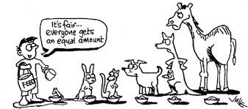
Refus d’aménagement raisonnable = discrimination
La personne en situation de handicap est traitée de façon égale alors qu’elle est dans une situation différente

Slide 17
Aménagements raisonnables: définition légale
(loi du 10 mai 2007 tendant à lutter contre certaines formes de discrimination)
Mesures appropriées, prises en fonction des besoins dans une situation concrète, pour permettre à une personne handicapée d’accéder, de participer et progresser dans les domaines pour lesquels cette loi est d’application,
SAUF si ces mesures imposent à l’égard de la personne qui doit les adopter une charge disproportionnée. Cette charge n’est pas disproportionnée lorsqu’elle est compensée de façon suffisante par des mesures existant dans le cadre de la politique menée concernant les personnes handicapées
(art.4-12°)

Slide 18
Caractéristiques de l’aménagement raisonnable
Protocole d’accord du 19 juillet 2007entre Etat fédéral et entités fédérées
Aménagement doit:
Être efficace;
Permettre une participation égale;
Permettre une participation autonome;
Assurer la sécurité de la personne.

Slide 19
Indicateurs pour apprécier le caractère « raisonnable » de l’aménagement
Coût financier proportionné
Existence d’interventions ou de mesures réduisant la charge financière
Impact organisationnel de l’aménagement
Taille des activités et capacité financière de l’employeur ou du service, public ou privé
Durée et fréquence de l’utilisation
Absence d’alternatives équivalentes

Slide 20
Jurisprudence européenne
Arrêt Chacon-Navas
Cour de Justice des Communautés Européennes (2006)
“L’employeur ne peut pas licencier un travailleur au motif qu’il se trouve en état d’incapacité susceptible d’être de longue durée si la possibilité des aménagements raisonnables n’a pas été envisagée au préalable”
-> abondante jurisprudence belge

Slide 21
Brochure de UNIA
Constat : obligation d’aménagement raisonnable mal ou pas connue dans les écoles;
Brochure :
Informer les élèves, les parents, les équipes éducatives, les directions d’établissements scolaires et les acteurs du monde de l’enseignement sur la notion d’aménagement raisonnable;
Législation, aides, bonnes pratiques, ressources;
Enseignement obligatoire et non-obligatoire;
Disponible sur www.unia.be
Format word, PDF, facile à lire et LSFB

Slide 22
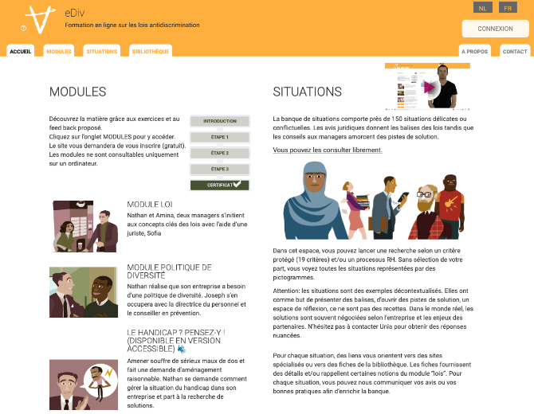
eDiv
Formation en ligne (exercices)
Loi
Politique de diversité
Handicap
150 situations : dilemmes, avis juridiques, pistes de solution
Bibliothèque : info par thème

Slide 23
Convention ONU relative aux droits des personnes handicapées Pourquoi une nouvelle Convention?
(extrait Préambule Convention Handicap)
« Préoccupés par le fait qu’en dépit de ces divers instruments et engagements, les personnes handicapées continuent d’être confrontées à des obstacles à leur participation à la société en tant que membres égaux de celle-ci et de faire l’objet de violations des droits de l’homme dans toutes les parties du monde »

Slide 24
La Convention des Nations Unies relative aux droits des personnes handicapées le changement de paradigme
La personne est diagnostiquée soignée et s'adapte
L'environnement s'adapte, les obstacle sont éliminés
Modèle médical du handicap
Modèle social du handicap
Objets de pitié
Sujets de droits
Charité,
assistance publique exclusion
Mouvement des parents, auto-représentation, législation antidiscrimination
CDPH

Slide 25
Les principes clés de la Convention
Pas de nouveaux droits
Le modèle social du handicap
L’autonomie, la liberté de faire ses propres choix (vivre où et avec qui je veux)
La non-discrimination
L’accessibilité
La participation, la consultation, l’inclusion

Slide 26
Article 8 Sensibilisation – Observation du Comité ONU (10/2014)
Le Comité constate avec préoccupation que le changement de paradigme véhiculé
par la Convention, où les personnes handicapées sont reconnues comme sujets de droits
fondamentaux prenant part aux décisions qui les concernent et à même de faire valoir leurs
droits dans la société, n’est pas percevable. La stigmatisation et l’exclusion des personnes
handicapées se produit dans plusieurs politiques, entre autres en raison du modèle médical
fort qui prévaut encore, de l’organisation de soins résidentiels comme étant la principale
forme de soins, et du maintien du système de ségrégation dans l’enseignement.
Le Comité recommande à la Belgique « de promouvoir, auprès de grand public, une image positive des personnes handicapées et de leur contribution à la société, en étroite consultation avec des organisations représentatives des personnes handicapées »

Slide 27
Le poids des mots condamnés par les Nations Unies
(Extrait Observation finale du Comité ONU pour la Suède - art.27 - 2014)
Le Comité recommande à l’État partie d’évaluer les répercussions de l’usage fait sur le marché du travail de l’expression «personnes à capacité réduite» ou «limitée» pour désigner les personnes handicapées et de la modifier conformément au principe de la non-discrimination.
Sans capacité de gain
MMPP
Demandeur d’emploi non orientable
Demandeur d’emploi éloigné de l’emploi

Slide 28
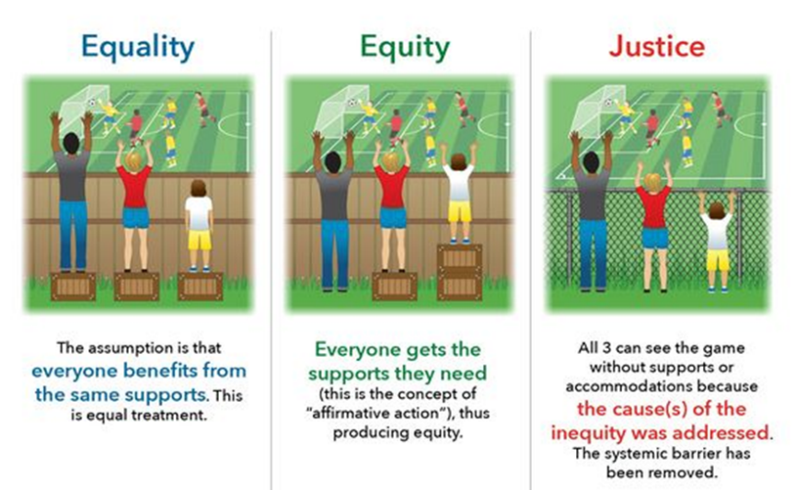

Slide 29
Application immédiate de la Convention? Exemple de l’article 24 sur l’éducation
Immédiate:
Non discrimination
Droit aux aménagements raisonnables
Réalisation progressive:
Vers un enseignement inclusif
Mais …
Notes:
Réalisation progressive : (art.4 §2)

Slide 30
Les signalements de discrimination
adressés à Unia

Slide 31
Evolution des signalements de discrimination 2013-2017 (Unia)

Slide 32
Unia 2017: 1103 signalements Handicap, 516 dossiers ouverts
HANDICAP

Slide 33
Signalements Handicap/état de santé 2017 par secteurs

Slide 34
Signalements des personnes avec épilepsie 2009-2018 (n= 106)

Slide 35
Signalements des personnes avec épilepsie: quelques constats
Emploi: recherche d’emploi difficile (peu de prise en compte ou dramatisation), licenciements ++, refus d’aménagements raisonnables
Formation: problèmes des stages, freins dans l’orientation professionnelle
Enseignement: exclusion, refus ou défauts d’aménagements raisonnables, prises de médicaments, voyages scolaires, stages
Biens et services: refus logements revenus invalidité, refus d’accès chiens d’assistances dans horeca, surprimes assurances, …

Slide 36
Notes:
Attirer attention sur onglet juris

Slide 37
CONTACTS
UNIA
Centre interfédéral pour l’égalité des chances
Rue Royale 138 à 1000 Bruxelles
Tél. 02 212.30.00
Ligne verte : 0800/12800
Courriel: info@unia.be
Site internet: www.unia.be
Véronique Ghesquière
Cheffe de service Handicap/Convention ONU Unia
véronique.ghesquiere@unia.be

